Slide 1
P16
PROJECT 16 — INNOVAZIONE E TRASFORMAZIONE DIGITALE
Controllo MPC di un sistema
energetico industriale
Rinnovabili, batteria e idrogeno gestiti ora per ora con un modello
di ottimizzazione (MILP) risolto con Pyomo
Corso di Innovazione e Trasformazione Digitale, Modulo 2 — Prof. Francesco Conte (UCBM)
Notes:
Buongiorno a tutti. Il progetto che presento oggi è il Project 16 del corso di Innovazione e Trasformazione Digitale, modulo del professor Francesco Conte. Ho realizzato un sistema di controllo che gestisce ora per ora un impianto energetico industriale dotato di pannelli solari, pale eoliche, una batteria, un sistema a idrogeno e un collegamento alla rete elettrica. L'obiettivo è decidere continuamente come usare queste risorse per minimizzare i costi, rispettando tutti i vincoli tecnici dell'impianto.

Slide 2
INDICE
Come è organizzata questa presentazione
01
Il problema
02
Il sistema fisico
Cosa deve fare il sistema e perché
Rinnovabili, batteria, idrogeno, rete
03
Il controllo MPC
04
Il modello matematico
Come si decide ora per ora
Variabili, vincoli, obiettivo
05
Il codice
06
Esperimenti e risultati
Come è organizzato lo script
Cosa succede in pratica, con numeri veri
Project 16 — Controllo MPC di un sistema energetico industriale
1
Notes:
La presentazione è organizzata in sei parti. Partirò dal problema che dovevo risolvere, poi descriverò il sistema fisico dell'impianto. Spiegherò cos'è il controllo MPC, il tipo di controllo che ho usato per prendere le decisioni ora per ora. Dopodiché entrerò nel modello matematico che sta dietro ogni decisione, mostrerò come ho strutturato il codice, e concluderò con gli esperimenti che ho condotto e i risultati ottenuti, con numeri reali.

Slide 3
01 · IL PROBLEMA
Gestire un impianto energetico
senza sprecare né soldi né energia
Un impianto industriale produce energia da fonte rinnovabile, ha una batteria e un sistema a idrogeno, ed è collegato alla rete elettrica.
Ogni ora bisogna decidere: quanta energia comprare o vendere, quanto caricare la batteria, quanto produrre o consumare idrogeno.
L'obiettivo è minimizzare il costo, senza mai lasciare l'edificio senza energia e sprecando il meno possibile la produzione rinnovabile.
4 OBIETTIVI DA RISPETTARE
OGNI ORA
a
Minimizzare il costo netto di mercato
b
Soddisfare sempre il carico dell'edificio
c
Batteria sempre tra il 10% e il 90%
d
Minimizzare lo spreco di rinnovabile
Project 16 — Controllo MPC di un sistema energetico industriale
2
Notes:
Il problema di partenza è questo: abbiamo un impianto che produce energia da fonti rinnovabili, ha una batteria e un sistema a idrogeno per accumulare energia, ed è collegato alla rete elettrica per comprare o vendere energia quando serve. Ogni ora bisogna decidere come gestire tutte queste risorse insieme, rispettando quattro obiettivi principali dati dalla consegna del progetto: minimizzare il costo netto di mercato, soddisfare sempre il carico dell'edificio, che non è controllabile, mantenere la batteria sempre tra il 10 e il 90 per cento di carica, e minimizzare lo spreco di energia rinnovabile, quello che in gergo si chiama curtailment.

Slide 4
02 · IL SISTEMA FISICO
Come è fatto l'impianto
CARICO EDIFICIO
Consumo non controllabile
RINNOVABILI
BUS ENERGETICO
RETE ELETTRICA
PV 4 MW + Eolico 8 MW
Bilancio di potenza
Import 12 MW / Export 10 MW
BATTERIA
SISTEMA A IDROGENO
1 MW / 1 MWh, η 0.95
20 MWh, elettrolizz. + fuel cell
Ogni ora il bus energetico deve bilanciarsi: tutto ciò che entra (rinnovabile, import, scarica batteria, fuel cell) deve uguagliare tutto ciò che esce (carico, export, carica batteria, elettrolizzatore).
Project 16 — Controllo MPC di un sistema energetico industriale
3
Notes:
Questo è lo schema dell'impianto. Al centro c'è un bus energetico, un punto virtuale dove tutta l'energia si incontra e deve bilanciarsi. Da un lato abbiamo le fonti rinnovabili, 4 megawatt di fotovoltaico e 8 di eolico. Dall'altro lato la rete elettrica, con cui possiamo importare fino a 12 megawatt o esportare fino a 10. In basso ci sono gli accumuli: una batteria da 1 megawatt e 1 megawattora, e un sistema a idrogeno da 20 megawattora, con un elettrolizzatore per produrlo e una fuel cell per riconvertirlo in energia. In alto c'è il carico dell'edificio, che dobbiamo sempre soddisfare e che non possiamo controllare.

Slide 5
02 · IL SISTEMA FISICO
Da dove vengono i dati
RINNOVABILE
CARICO
PREZZO DI VENDITA
res_1_year_pu.mat
buildings_load.mat
PUN_2022.mat
Produzione fotovoltaica ed eolica, un anno intero ora per ora, in valori per unità (0-1) della potenza nominale.
Consumi dell'edificio ora per ora, in energia oraria (kWh), convertiti in potenza media (MW).
Prezzo unico nazionale dell'energia, un valore di mercato reale per ogni ora dell'anno.
Il prezzo di acquisto invece non arriva da un file: segue una regola fissa a tre fasce orarie (F1 punta, F2 intermedia, F3 fuori punta), definita nel codice.
Project 16 — Controllo MPC di un sistema energetico industriale
4
Notes:
Tutti questi dati arrivano da tre file forniti con il progetto. Il primo contiene la produzione rinnovabile prevista e reale per ogni ora dell'anno. Il secondo contiene i consumi dell'edificio. Il terzo è il PUN, il prezzo unico nazionale, cioè il prezzo di mercato a cui possiamo vendere l'energia in eccesso. Il prezzo di acquisto invece non arriva da nessun file: segue una regola fissa con tre fasce orarie, che ho implementato direttamente nel codice.

Slide 6
03 · IL CONTROLLO MPC
Decidere guardando avanti, un'ora alla volta
Model Predictive Control: ad ogni ora, il sistema guarda le prossime 24 ore e calcola il piano migliore per quel periodo.
Il piano usa le previsioni per le ore future, perché quelle ore non sono ancora successe e il valore vero non si conosce.
È come pianificare la settimana sapendo che il meteo di domani è quasi certo, ma quello di venerdì è solo una stima.
finestra di 24 ore ricalcolata ad ogni passo →
ora corrente
(dato vero)
prossime 23 ore della finestra (previsione)
Project 16 — Controllo MPC di un sistema energetico industriale
5
Notes:
Il tipo di controllo che ho usato si chiama Model Predictive Control, o MPC. L'idea è questa: ogni ora, il sistema guarda le prossime 24 ore e calcola il piano ottimo per quel periodo, usando le previsioni disponibili in quel momento. È un po' come pianificare la settimana: siamo abbastanza sicuri di cosa succederà domani, ma il meteo di venerdì è solo una stima, e potrebbe cambiare.

Slide 7
03 · IL CONTROLLO MPC
Perché si applica solo la prima decisione?
1
2
3
4
Si calcola il piano ottimo per 24 ore
→
Si applica solo la decisione della 1ª ora
→
Si aggiorna lo stato reale
→
Si ricalcola tutto per l'ora successiva
usando le previsioni disponibili in quel momento
quella per cui, per costruzione, si usa il dato vero
il nuovo livello di batteria e idrogeno diventa il punto di partenza
con dati più aggiornati, invece di seguire un piano vecchio
Così il sistema si corregge continuamente, invece di seguire alla cieca un piano lungo basato su previsioni ormai superate.
Project 16 — Controllo MPC di un sistema energetico industriale
6
Notes:
Una domanda che mi sono posto subito è: se calcoliamo un piano di 24 ore, perché non lo applichiamo tutto? La risposta è che le previsioni per le ore future possono sbagliare. Quindi applichiamo solo la prima decisione del piano, quella basata sul dato vero e non su una previsione. Poi aggiorniamo lo stato reale della batteria e dell'idrogeno, e ricalcoliamo tutto da capo per l'ora successiva, con dati più aggiornati. In questo modo il sistema si corregge continuamente, invece di seguire alla cieca un piano vecchio.

Slide 8
04 · IL MODELLO MATEMATICO
Un problema di ottimizzazione: il MILP
Ad ogni ora, per calcolare la finestra di 24 ore, si costruisce un modello matematico con Pyomo e lo si risolve con un solver (Gurobi o HiGHS). Il modello ha tre parti:
VARIABILI
VINCOLI
OBIETTIVO
Cosa può decidere il modello
Cosa non può violare
Cosa deve minimizzare
Quanta energia importare, esportare, caricare o scaricare, produrre o consumare come idrogeno, ora per ora.
Il bilancio di potenza, i limiti di rete, batteria e idrogeno, gli stati minimi e massimi ammessi.
Il costo netto di mercato, più una penalità per ogni MW di rinnovabile sprecato.
Project 16 — Controllo MPC di un sistema energetico industriale
7
Notes:
Per calcolare il piano di ogni finestra di 24 ore, ho costruito un modello matematico di ottimizzazione con la libreria Pyomo, risolto poi con un solver, in questo caso Gurobi oppure HiGHS. Questo tipo di modello si chiama MILP, un problema lineare misto intero, e si compone di tre parti: le variabili, cioè cosa il modello può decidere; i vincoli, cioè le regole che non può violare; e la funzione obiettivo, cioè cosa deve minimizzare.

Slide 9
04 · IL MODELLO MATEMATICO
Le variabili, ora per ora
Potenze continue [MW]
P_import, P_export, P_curtailment, P_charge, P_discharge, P_electrolyzer, P_fuel_cell
Stati degli accumuli
SoC (batteria) e SoH (idrogeno): frazione tra 0 e 1, con i limiti minimo e massimo del progetto
Interruttori binari (0 o 1)
delta_grid, delta_battery, delta_electrolyzer, delta_fuel_cell: impediscono scelte contraddittorie nella stessa ora
Un interruttore binario, ad esempio, permette di comprare oppure vendere energia in un'ora, ma mai entrambe le cose insieme.
Project 16 — Controllo MPC di un sistema energetico industriale
8
Notes:
Le variabili del modello si dividono in tre gruppi. Ci sono le potenze continue, come quanta energia importare, esportare, o quanta caricare e scaricare la batteria. Ci sono gli stati degli accumuli, cioè il livello di carica della batteria e quello dell'idrogeno. E infine ci sono delle variabili binarie, che funzionano come interruttori: valgono solo 0 o 1, e servono a impedire scelte contraddittorie, come comprare e vendere energia nella stessa ora.

Slide 10
04 · IL MODELLO MATEMATICO
Il vincolo più importante: il bilancio di potenza
In ogni ora, tutta l'energia che entra nel sistema deve uguagliare esattamente tutta l'energia che esce.
ENTRA NEL SISTEMA
ESCE DAL SISTEMA
Rinnovabile non sprecata
Carico dell'edificio
+ Energia comprata dalla rete
=
+ Energia venduta alla rete
+ Energia dalla fuel cell
+ Energia all'elettrolizzatore
+ Scarica della batteria
+ Carica della batteria
Questa equazione vale per ogni singola ora della finestra di 24 ore, non solo per l'ora corrente.
Project 16 — Controllo MPC di un sistema energetico industriale
9
Notes:
Il vincolo più importante del modello è il bilancio di potenza. In ogni singola ora, tutta l'energia che entra nel sistema, la rinnovabile non sprecata, quella comprata dalla rete, quella dalla fuel cell, la scarica della batteria, deve uguagliare esattamente tutta l'energia che esce: il carico dell'edificio, l'energia venduta, quella usata per produrre idrogeno, e quella per caricare la batteria. Questo vincolo vale per ognuna delle 24 ore della finestra, non solo per l'ora corrente.

Slide 11
04 · IL MODELLO MATEMATICO
Batteria e idrogeno: la stessa logica
BATTERIA
SISTEMA A IDROGENO
1 MW
1 MWh
95%
20 MWh
10 MW
73% / 65%
potenza
capacità
rendimento
capacità
elettr. / fuel cell
rendimento
Il livello di carica di ogni ora dipende da quello dell'ora prima. Caricare fa perdere un po' di energia; scaricare ne richiede un po' di più di quella che esce davvero: sono le normali perdite di ogni batteria reale.
Stessa idea della batteria: produrre idrogeno (elettrolizzatore) lo riempie, consumarlo (fuel cell) lo svuota. I due non possono funzionare nella stessa ora.
Project 16 — Controllo MPC di un sistema energetico industriale
10
Notes:
Batteria e sistema a idrogeno seguono la stessa logica. Il livello di ogni ora dipende da quello dell'ora precedente: se carico, il livello sale; se scarico, scende. In entrambi i casi ho tenuto conto dei rendimenti reali: la batteria ha un rendimento del 95 per cento sia in carica che in scarica, mentre l'idrogeno ha un rendimento del 73 per cento per l'elettrolizzatore e del 65 per cento per la fuel cell. E naturalmente elettrolizzatore e fuel cell non possono funzionare nella stessa ora.

Slide 12
04 · IL MODELLO MATEMATICO
La funzione obiettivo: cosa vogliamo minimizzare
Costo totale = spesa per comprare − ricavo dal vendere + penalità per lo spreco
La penalità per lo spreco (curtailment) non è un costo di mercato reale: è un numero scelto per orientare il modello.
Nello script principale vale 1000 EUR/MWh, molto più dei prezzi normali (circa 500 EUR/MWh): il modello preferisce quasi sempre caricare la batteria, fare idrogeno o vendere in rete piuttosto che sprecare energia.
In una variante di prova (es.py) questo valore è stato abbassato a 0.01 EUR/MWh, quasi zero, per vedere cosa succede se il freno economico allo spreco viene tolto.
Project 16 — Controllo MPC di un sistema energetico industriale
11
Notes:
La funzione obiettivo è quella che il modello cerca di minimizzare: il costo netto di mercato, cioè quanto spendiamo per comprare energia meno quanto guadagniamo vendendola, più una penalità per ogni megawatt di rinnovabile sprecato. Questa penalità non è un costo reale di mercato, ma un numero che ho scelto io per orientare il comportamento del modello. Nello script principale l'ho impostata a 1000 euro per megawattora, un valore molto più alto dei prezzi normali, proprio per rendere lo spreco l'ultima opzione possibile. Ho anche creato una variante con questa penalità abbassata quasi a zero, per vedere cosa sarebbe cambiato: ne parlo più avanti nei risultati.

Slide 13
04 · IL MODELLO MATEMATICO
Il ciclo di simulazione, ora per ora
1
2
3
4
5
Prepara i dati della finestra
(previsione + valore vero dell'ora corrente)
→
Risolve il modello MILP
sulle prossime 24 ore
→
Applica solo
la 1ª decisione
→
Aggiorna lo stato reale
(batteria e idrogeno)
→
Calcola il costo
con i dati veri
si ripete per ogni ora simulata
Nel codice questo ciclo è la funzione run_mpc_simulation, che chiama solve_mpc_step ad ogni ora.
Project 16 — Controllo MPC di un sistema energetico industriale
12
Notes:
Ecco come funziona in pratica il ciclo di simulazione, ora per ora. Prima si preparano i dati della finestra, con la previsione e il valore vero dell'ora corrente. Poi si risolve il modello MILP sulle 24 ore. Si applica solo la prima decisione. Si aggiorna lo stato reale di batteria e idrogeno. E infine si calcola il costo usando i dati veri, non le previsioni. Questo ciclo si ripete per ogni ora che vogliamo simulare, che sia una settimana o un anno intero.

Slide 14
05 · IL CODICE
Come è organizzato lo script
main()
load_project_data()
legge i file .mat e prepara i dati
Mette in fila tutti i passi:
argomenti → dati → solver →
simulazione → CSV e grafico
select_solver()
trova un solver Pyomo disponibile
run_mpc_simulation()
ripete il ciclo ora per ora
solve_mpc_step()
costruisce e risolve il modello MILP di una finestra
save_results_csv() / create_plots()
salvano la tabella oraria e il grafico riassuntivo
es.py è una variante quasi identica: cambia solo il valore della penalità di curtailment (0.01 invece di 1000 EUR/MWh).
Project 16 — Controllo MPC di un sistema energetico industriale
13
Notes:
Dal punto di vista del codice, tutto parte dalla funzione main, che mette in fila i vari passi: legge gli argomenti da riga di comando, carica i dati con load_project_data, sceglie un solver disponibile con select_solver, esegue la simulazione ora per ora con run_mpc_simulation, che a sua volta chiama solve_mpc_step per ogni singola ora, e infine salva i risultati in un file CSV e crea un grafico riassuntivo. Ho anche creato una seconda versione dello script, es.py, identica in tutto tranne che per il valore della penalità sul curtailment.

Slide 15
06 · ESPERIMENTI E RISULTATI
Gli esperimenti condotti
Per capire come si comporta il sistema, la simulazione sull'intero anno (6529 ore) è stata ripetuta in 4 scenari, ognuno risolto sia con Gurobi che con HiGHS:
A
B
C
D
Baseline
Accumuli vuoti
Accumuli pieni
Penalità bassa
SoC / SoH iniziali a metà (0.50 / 0.50)
SoC / SoH iniziali al minimo (0.10 / 0.00)
SoC / SoH iniziali al massimo (0.90 / 1.00)
Come C, ma penalità curtailment quasi nulla (0.01)
G
Gurobi (solver commerciale)
H
HiGHS (solver open-source)
Project 16 — Controllo MPC di un sistema energetico industriale
14
Notes:
Per capire davvero come si comporta il sistema, non mi sono fermato a una singola simulazione. Ho ripetuto la simulazione sull'intero anno, quindi più di 6500 ore, in quattro scenari diversi: uno di base con gli accumuli a metà carica, uno con gli accumuli completamente vuoti, uno con gli accumuli completamente pieni, e uno identico al terzo ma con la penalità sul curtailment abbassata quasi a zero. Ho ripetuto ognuno di questi quattro scenari sia con il solver Gurobi che con il solver open source HiGHS, per un totale di otto simulazioni complete sull'anno.

Slide 16
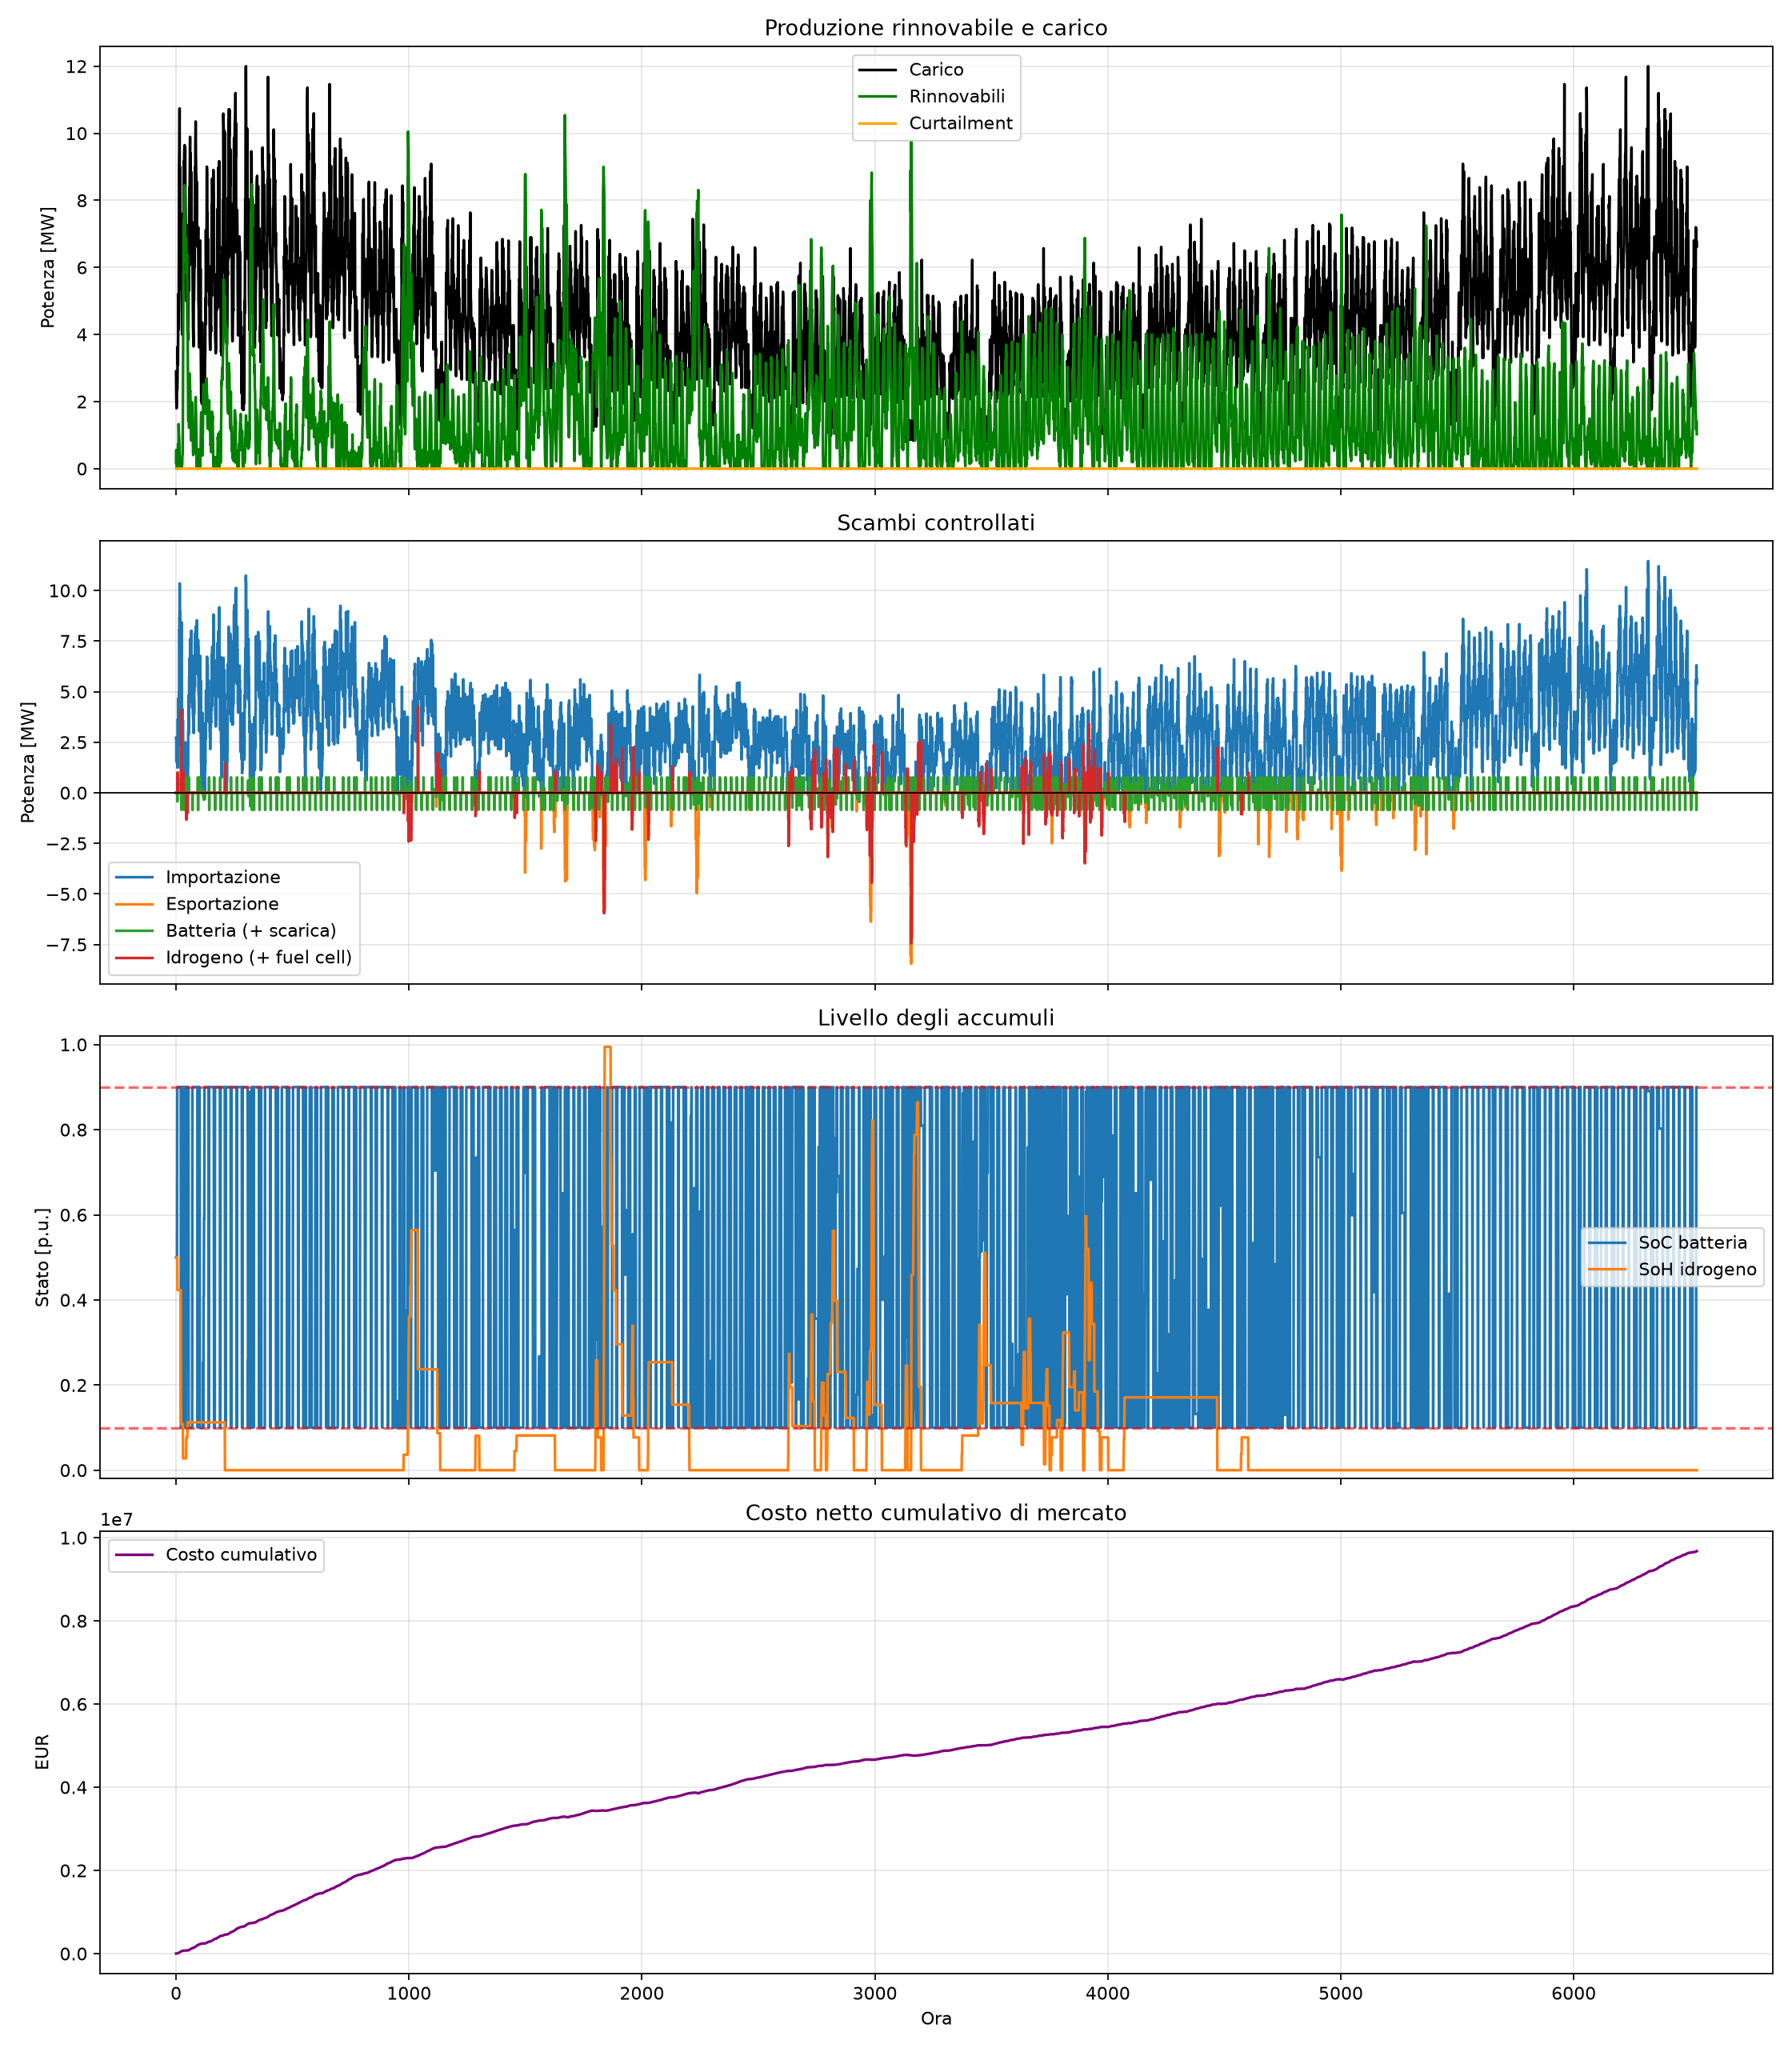
06 · ESPERIMENTI E RISULTATI
Un esperimento, visto ora per ora
Produzione e carico
Rinnovabile vs. carico vs. curtailment: nel grafico il curtailment resta pressoché a zero per tutto l'anno.
Scambi controllati
Import/export dalla rete, carica/scarica batteria, idrogeno: come si copre ogni ora il fabbisogno.
Livello degli accumuli
SoC della batteria e SoH dell'idrogeno restano sempre entro i limiti imposti.
Costo cumulativo
Il costo netto di mercato cresce in modo pressoché lineare nel corso dell'anno.
Esperimento A (baseline), solver Gurobi — simulazione sull'intero anno (6529 ore)
Project 16 — Controllo MPC di un sistema energetico industriale
15
Notes:
Questo è il risultato di uno di questi esperimenti, lo scenario di base risolto con Gurobi. Il grafico ha quattro pannelli: in alto la produzione rinnovabile confrontata con il carico e con il curtailment, che resta praticamente sempre a zero; poi gli scambi controllati con rete, batteria e idrogeno; poi il livello degli accumuli, che si mantiene sempre dentro i limiti imposti; e infine il costo cumulativo di mercato, che cresce in modo quasi lineare durante l'anno.

Slide 17
06 · ESPERIMENTI E RISULTATI
Il costo cambia pochissimo tra scenari e solver
0 MWh
curtailment in TUTTI e 4 gli scenari, con entrambi i solver
< 0,01%
differenza di costo tra Gurobi e HiGHS
Project 16 — Controllo MPC di un sistema energetico industriale
16
Notes:
Mettendo a confronto tutti gli otto risultati emergono due cose interessanti. Primo: il costo cambia pochissimo tra i quattro scenari, meno dello 0,1 per cento, segno che le condizioni iniziali di batteria e idrogeno contano poco su un anno intero. Secondo: la differenza tra Gurobi e HiGHS è minima, meno dello 0,01 per cento: per questo modello il solver gratuito HiGHS è più che sufficiente, senza bisogno di una licenza commerciale.

Slide 18
06 · ESPERIMENTI E RISULTATI
Una scoperta inattesa
Nello scenario D la penalità sul curtailment è stata abbassata a quasi zero, aspettandosi più spreco di rinnovabile.
Invece il curtailment resta a zero anche in questo scenario, sull'intero anno.
Il motivo: su base annuale batteria, idrogeno ed export in rete offrono sempre abbastanza spazio per assorbire la produzione rinnovabile, anche quando gli accumuli partono già pieni.
Il curtailment si osserva solo in un test sintetico dedicato (ultimo_test.py), costruito apposta con accumuli pieni e produzione rinnovabile molto più alta del carico.
3 MW
curtailment atteso nel test sintetico:
rinnovabile 15 − carico 2 − export max 10
Project 16 — Controllo MPC di un sistema energetico industriale
17
Notes:
C'è un risultato che non mi aspettavo. Nello scenario D avevo abbassato la penalità sul curtailment quasi a zero, aspettandomi che il sistema sprecasse più energia rinnovabile. Invece il curtailment è rimasto a zero anche in questo caso, per tutto l'anno. Il motivo è che, su base annuale, la combinazione di batteria, idrogeno ed export in rete offre sempre abbastanza spazio per assorbire la produzione rinnovabile, anche quando gli accumuli partono già pieni. Ho osservato un vero caso di curtailment solo in un test sintetico che ho costruito apposta, con accumuli pieni e una produzione rinnovabile molto più alta del carico: in quel caso il modello ha sprecato esattamente i 3 megawatt che avevo calcolato a mano, confermando che il modello si comporta correttamente.

Slide 19
CONCLUSIONI
Cosa abbiamo imparato
Cosa funziona
Limiti e sviluppi futuri
Il modello rispetta sempre bilancio di potenza e limiti di batteria/idrogeno
I risultati sono praticamente identici tra Gurobi e HiGHS: non serve un solver a pagamento
Il sistema riesce sempre a evitare lo spreco di rinnovabile, in ogni scenario annuale testato
La penalità di curtailment e gli stati iniziali sono scelte di modellazione, non dati nella consegna
Il caso di spreco reale è stato osservato solo in un test sintetico, non nei dati veri di un anno
Si potrebbe testare con condizioni meteo estreme, per vedere quando il curtailment diventa davvero necessario
Project 16 — Controllo MPC di un sistema energetico industriale
18
Notes:
Per concludere: il modello rispetta sempre il bilancio di potenza e tutti i vincoli tecnici di batteria e idrogeno. I risultati sono praticamente identici tra il solver commerciale e quello open source, quindi non è necessario un solver a pagamento per questo tipo di problema. E il sistema riesce sempre a evitare lo spreco di rinnovabile in tutti gli scenari annuali testati. Ci sono anche dei limiti: la penalità sul curtailment e gli stati iniziali sono scelte di modellazione mie, non specificate dalla consegna, e il caso di spreco reale l'ho osservato solo in un test sintetico. Uno sviluppo futuro interessante potrebbe essere testare condizioni meteo estreme, per capire quando il curtailment diventa davvero necessario anche su dati reali.

Slide 20
P16
Grazie per l'attenzione
Domande?
Project 16 — Controllo MPC di un sistema energetico industriale
Corso di Innovazione e Trasformazione Digitale — Prof. Francesco Conte (UCBM)
Notes:
Vi ringrazio per l'attenzione. Sono a disposizione per qualsiasi domanda sul modello, sul codice o sui risultati.

